Slide 1
台語辨識系統

Slide 2
Step.1 資料準備

Slide 3
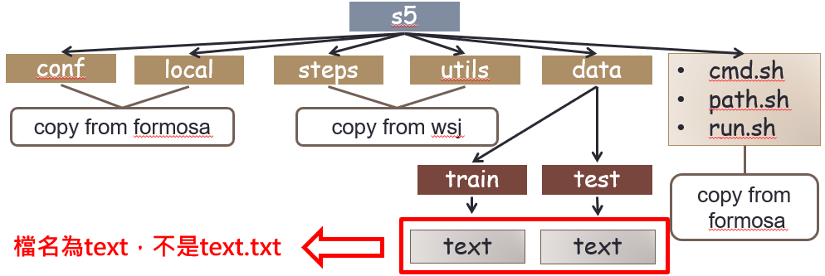
創建資料夾
在 kaldi/egs/ 下創建新的資料夾
kaldi
egs
taiwanese
s5

Slide 4
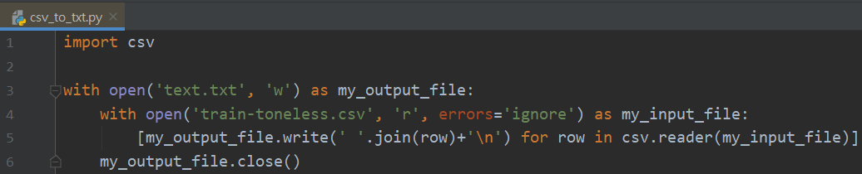
csv_to_txt.py
將csv檔轉成txt檔

Slide 5
到指定資料夾 cd kaldi/egs 創建資料夾 mkdir taiwanese 音檔轉16k find –L *.wav –exec ffmpeg –i {} –ac 1 –ar 16000 ./wav/{} \;
相關指令

Slide 6
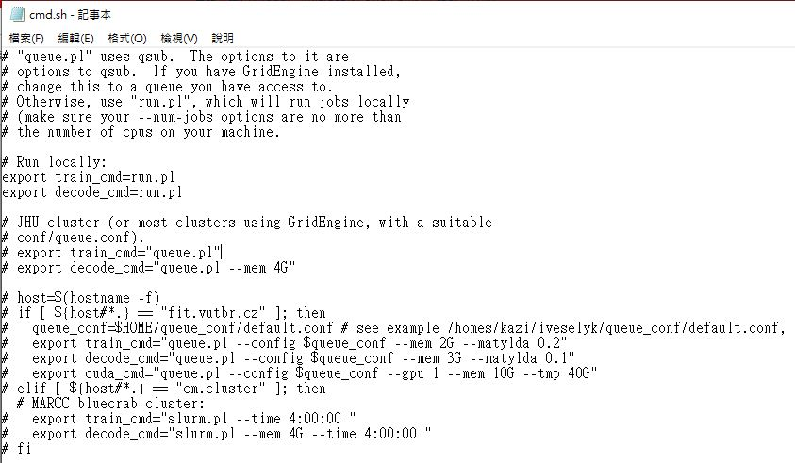
cmd.sh

Slide 7
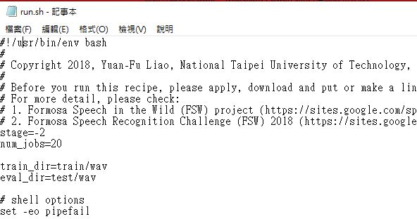

run.sh

Slide 8
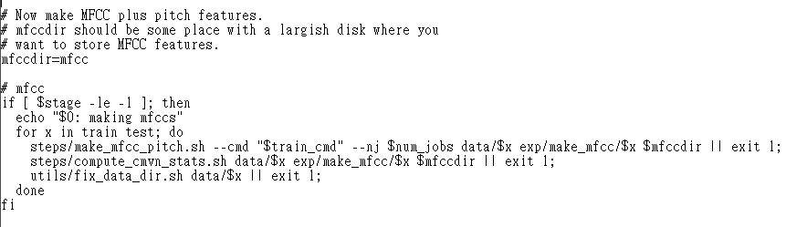
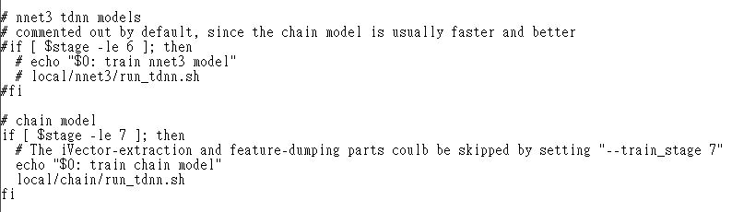
run.sh
↓GPU

Slide 9
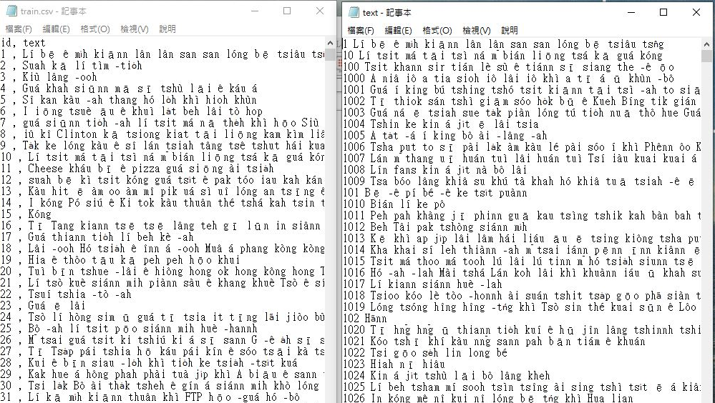
data/train/text (3119行)
data/test/text (346行)

Slide 10
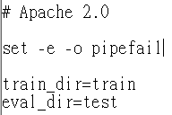
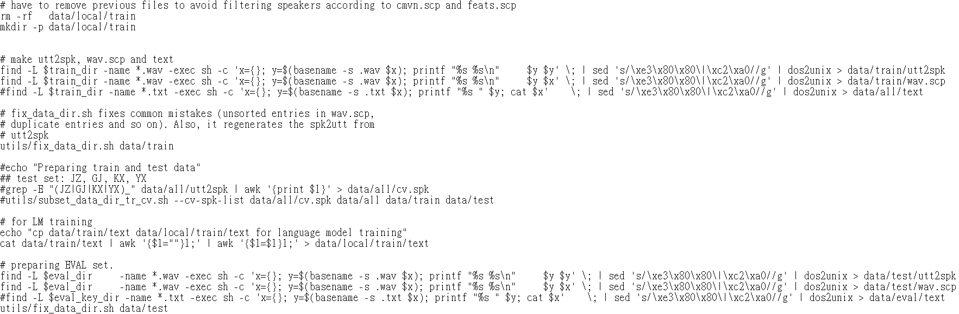
local/prepare_data.sh

Slide 11
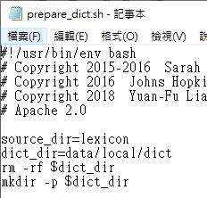
local/prepare_dict.sh
為lexicon.txt的當前資料夾

Slide 12
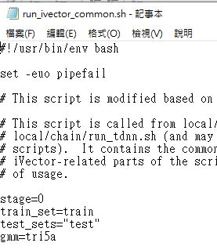
local/nnet3/run_ivector_common.sh

Slide 13
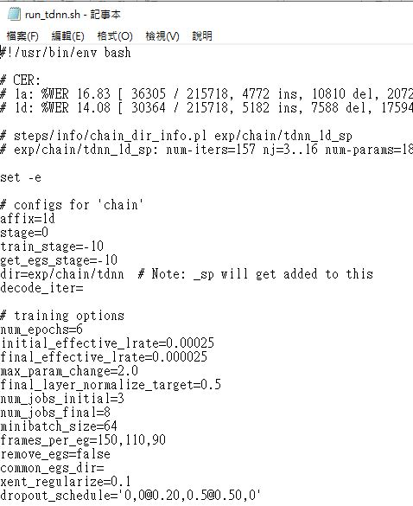
local/chain/run_tdnn.sh

